Slide 1
Отчет о деятельности муниципального штаба взаимопомощи #МыВместе

Slide 2
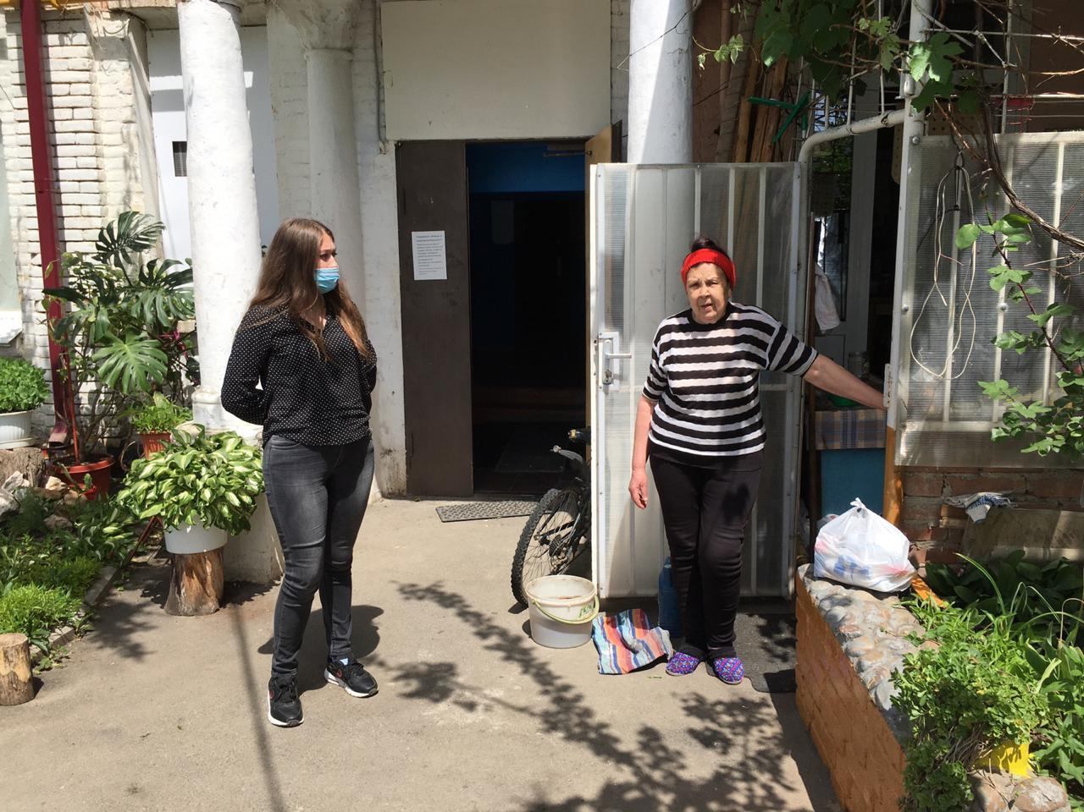
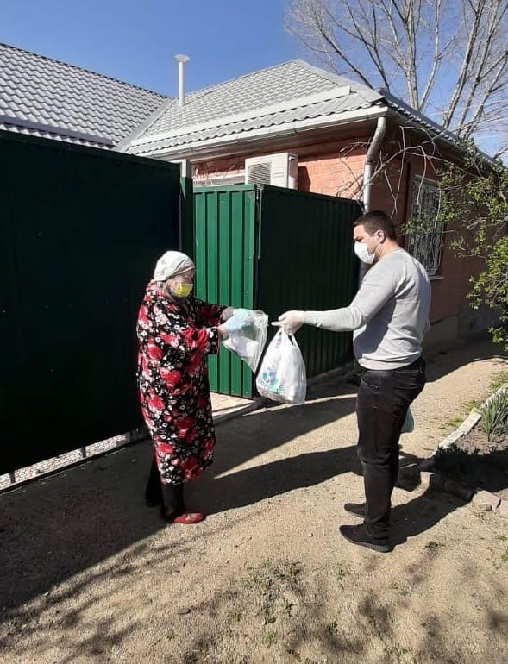
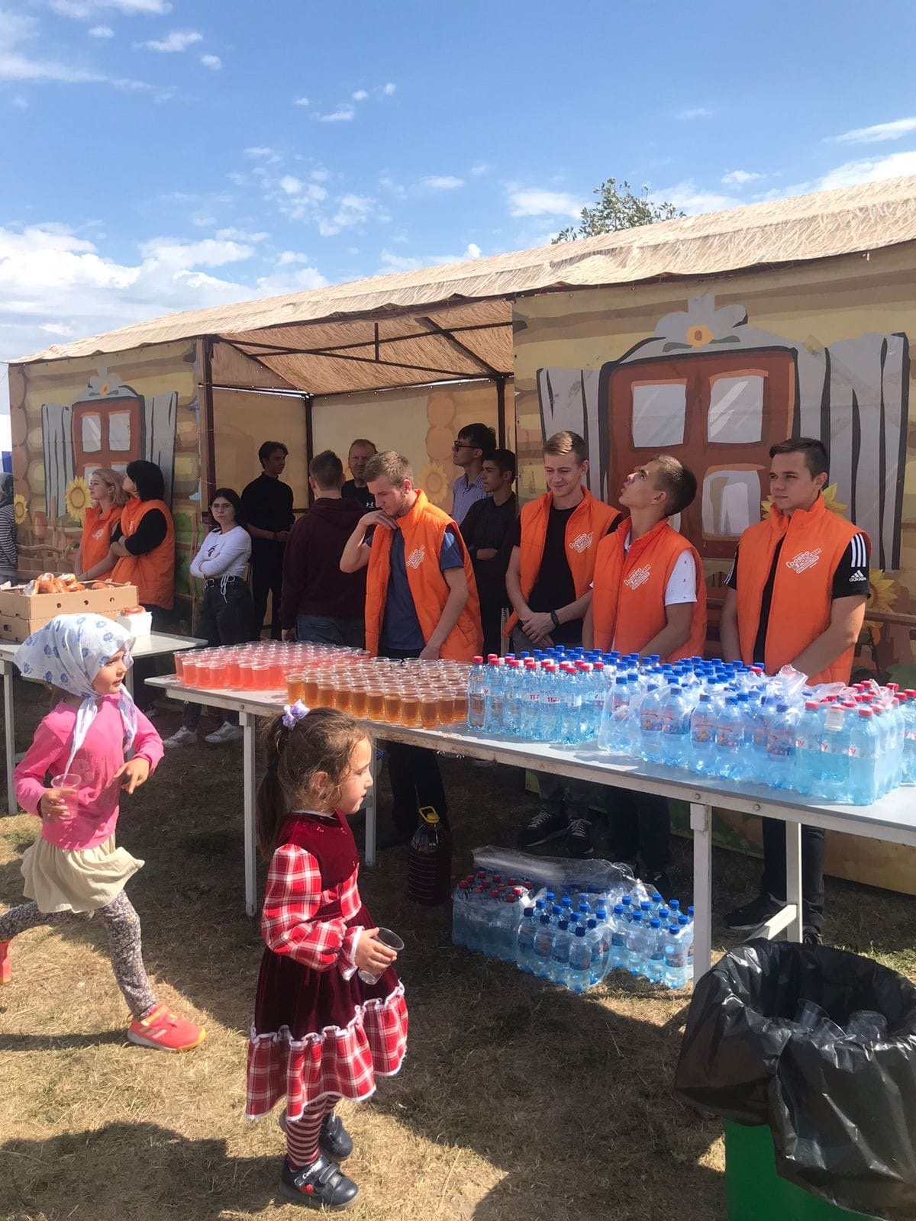
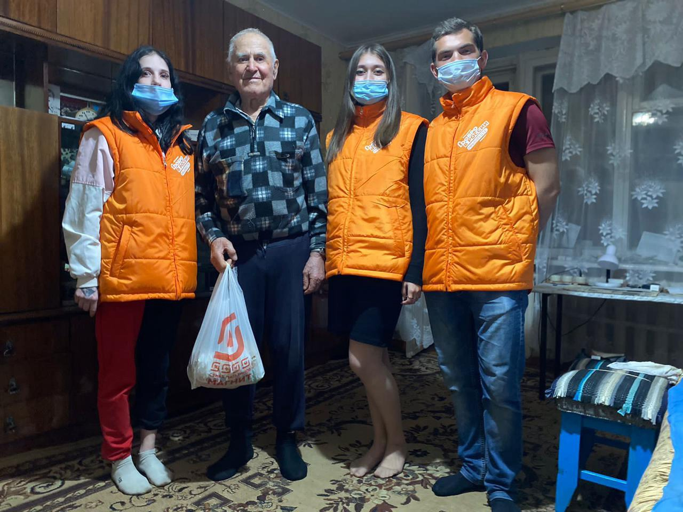
- 4020 продуктовых наборов выделено краевым штабом; - 980 продуктовых наборов сформировано силами предпринимателей; - выполнено 430 заявок по покупке и доставке продуктов питания и лекарственных препаратов.
#МыВместе помощь пожилым и маломобильным гражданам

Slide 3
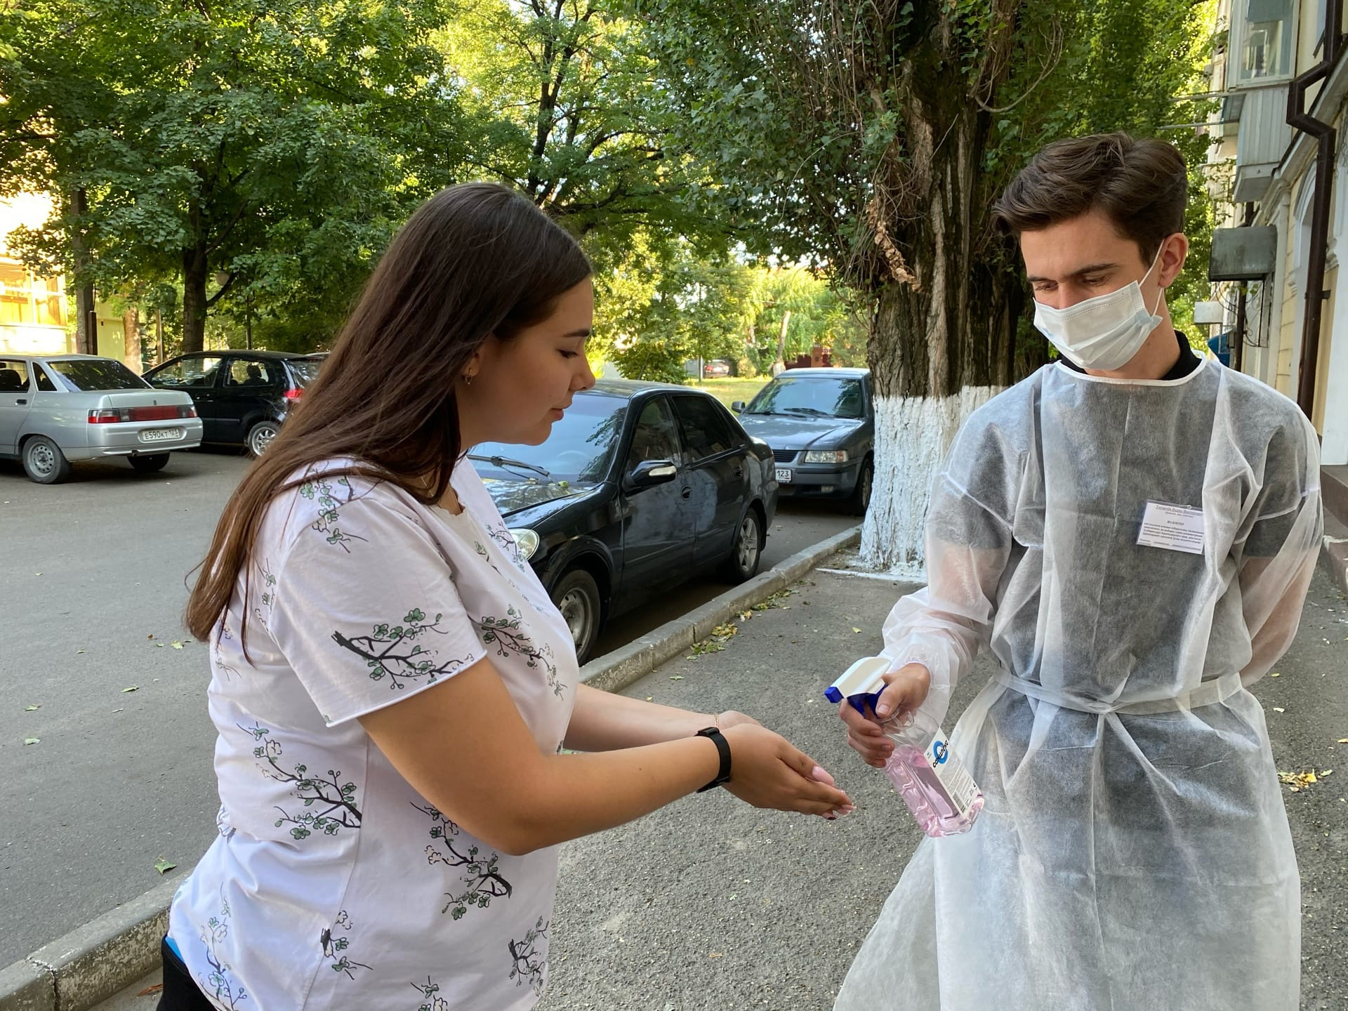
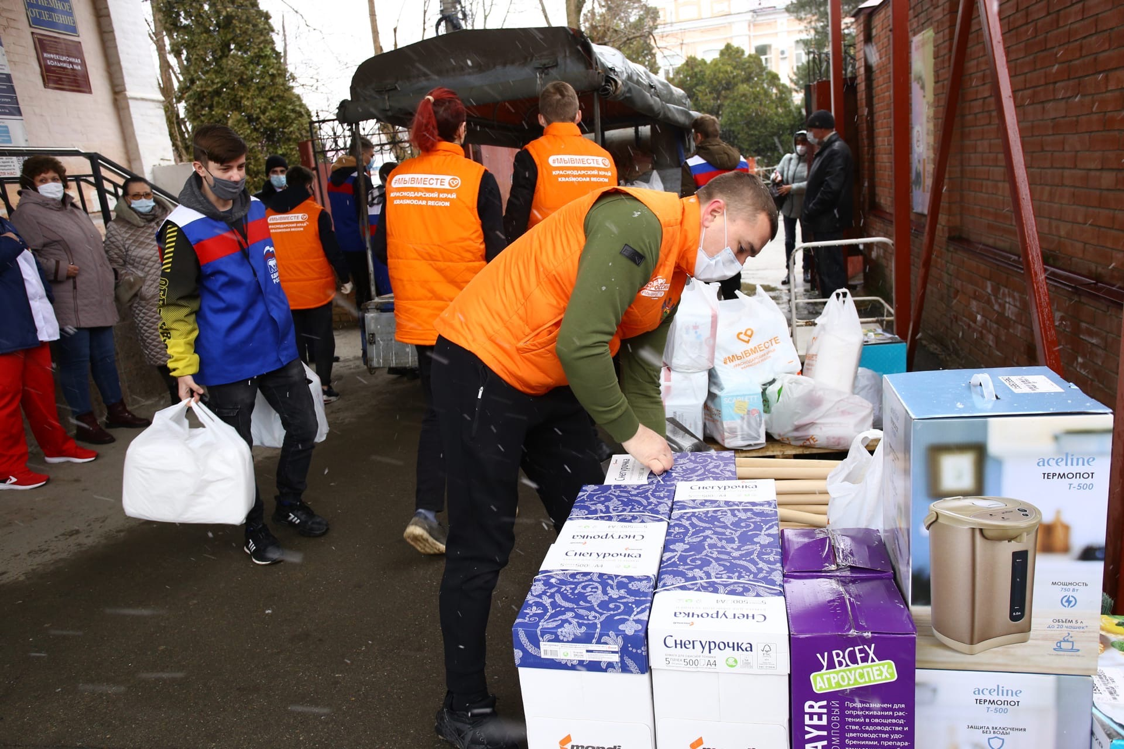
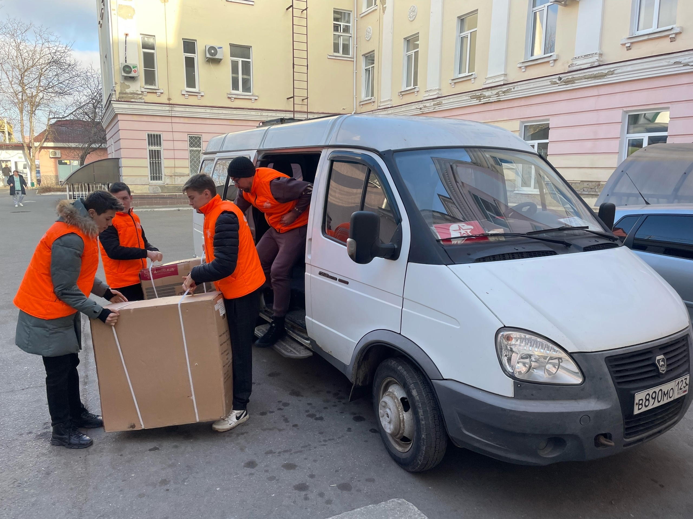
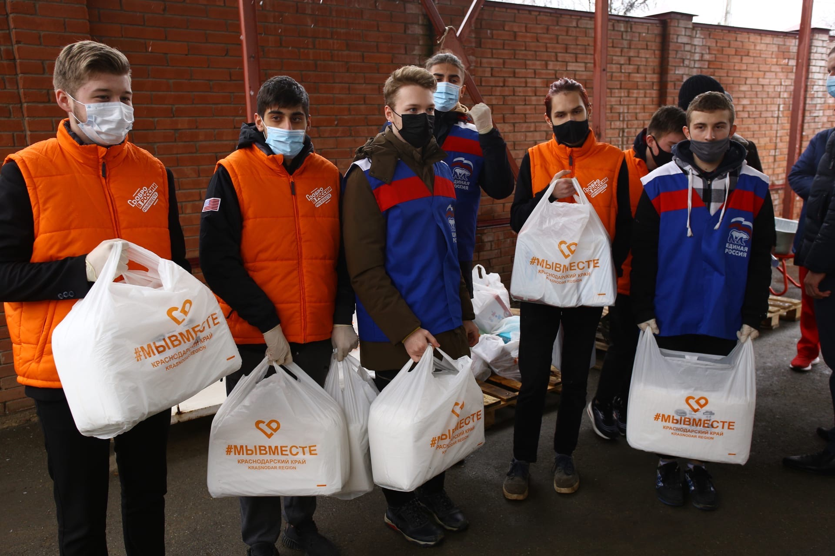
#МыВместе помощь медикам
Грамотой и памятной медалью Президента Российской Федерации были награждены 23 добровольца Армавирского местного отделения региональной организации Волонтеры-медики.

Slide 4
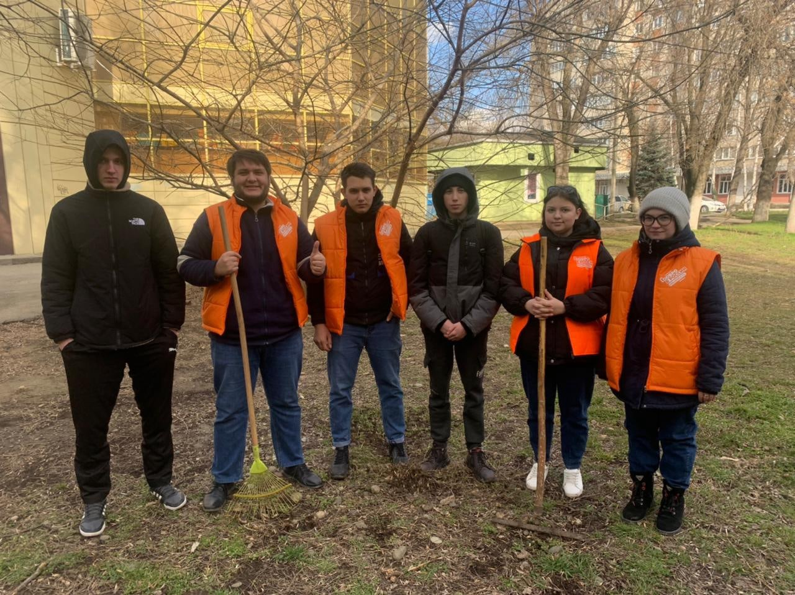
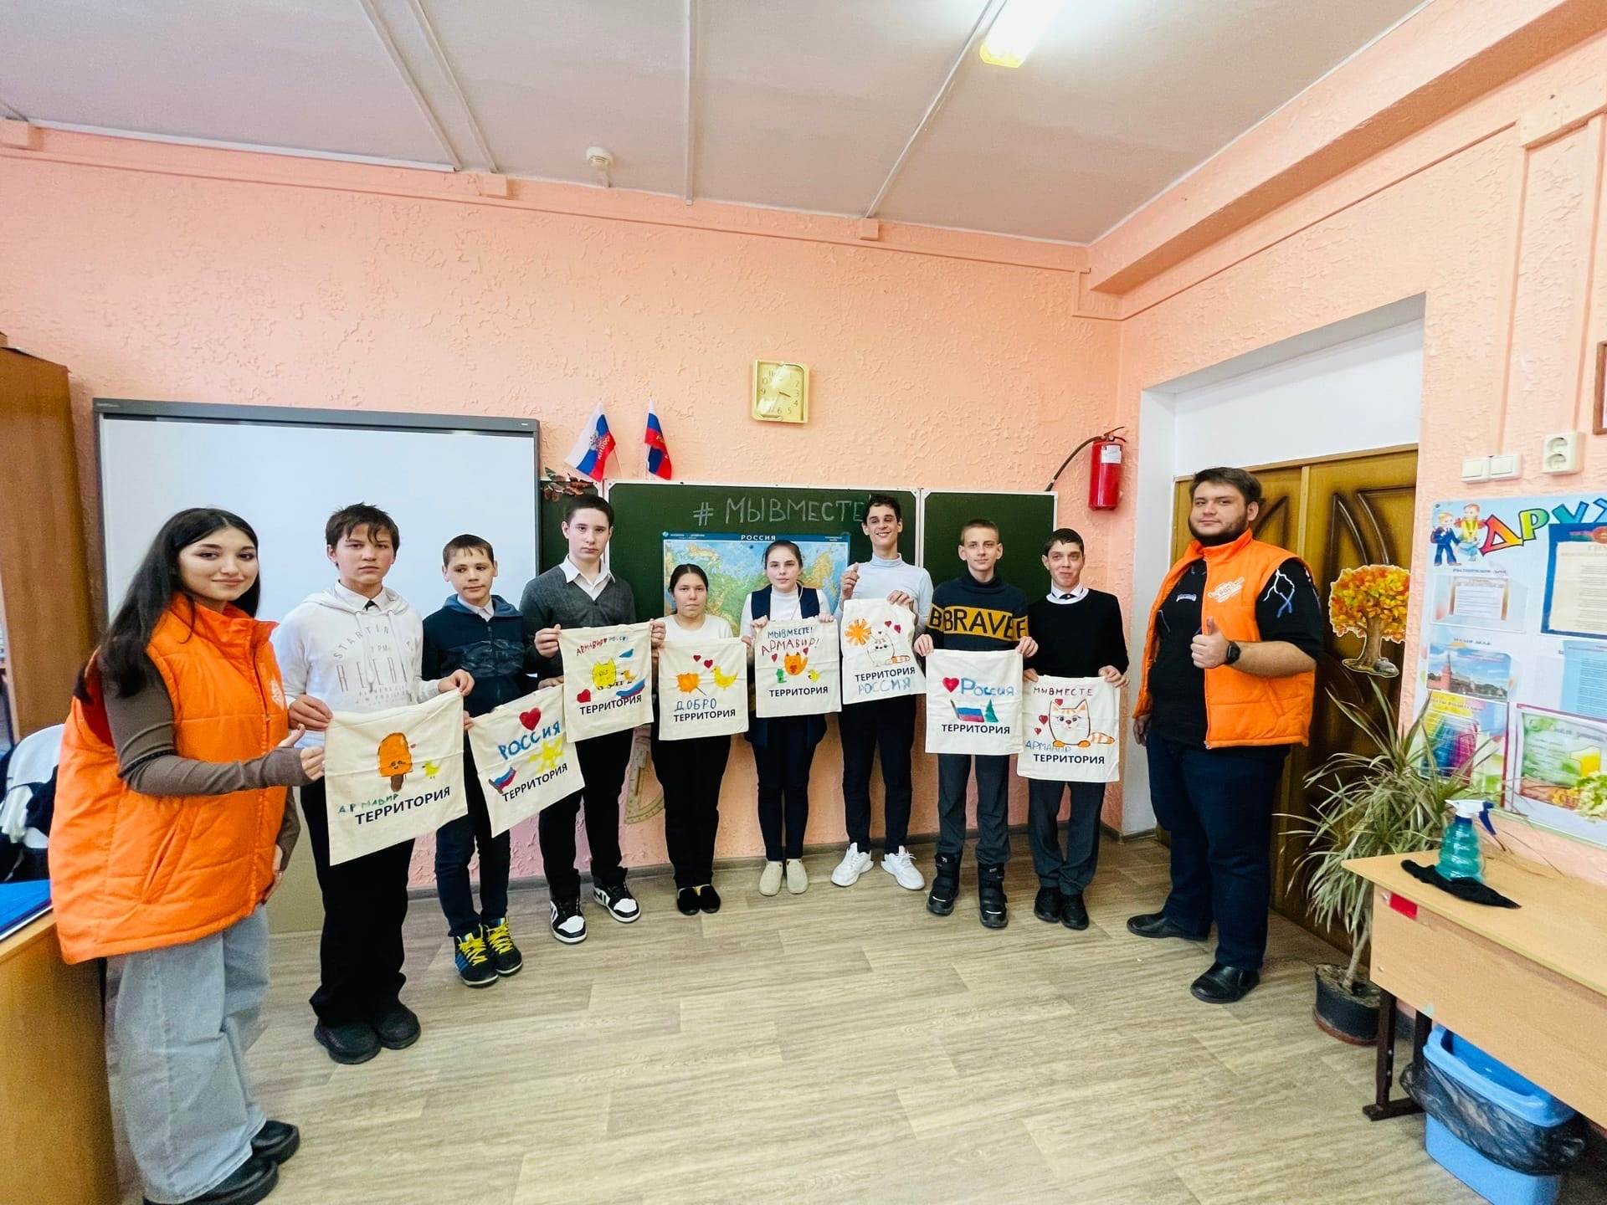
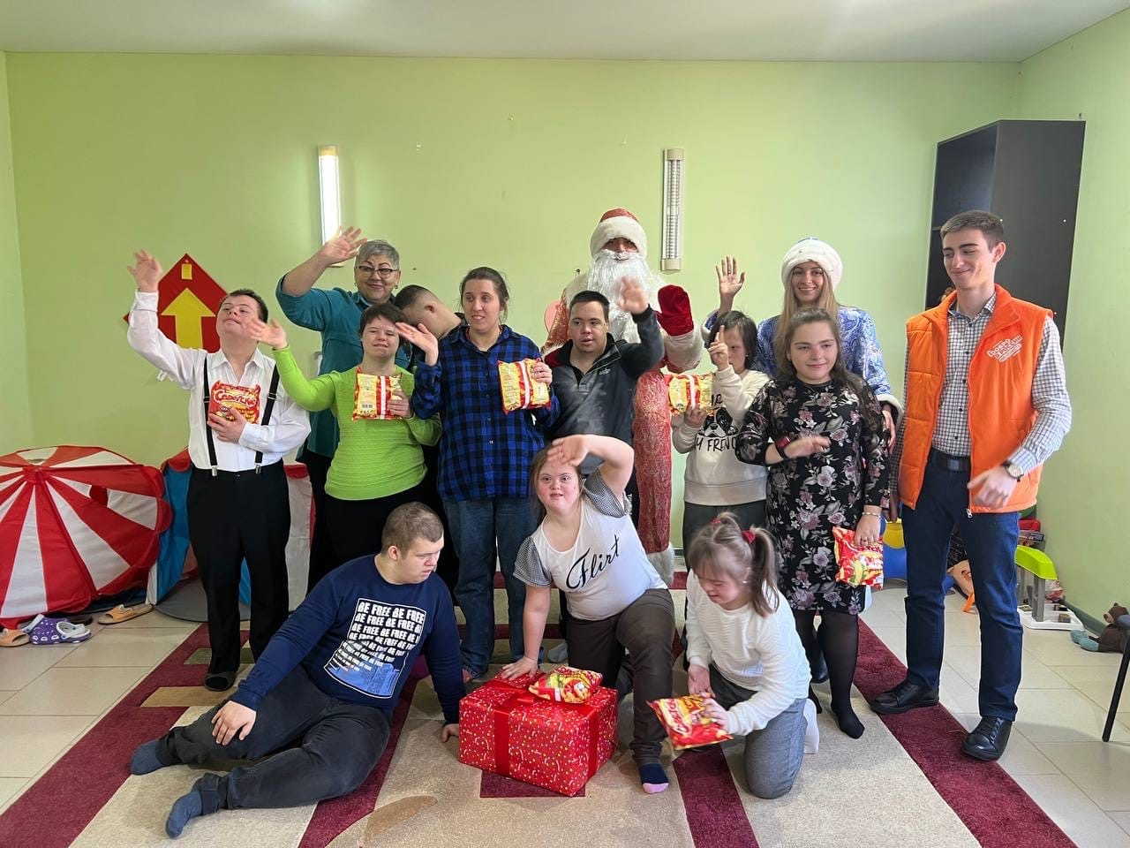
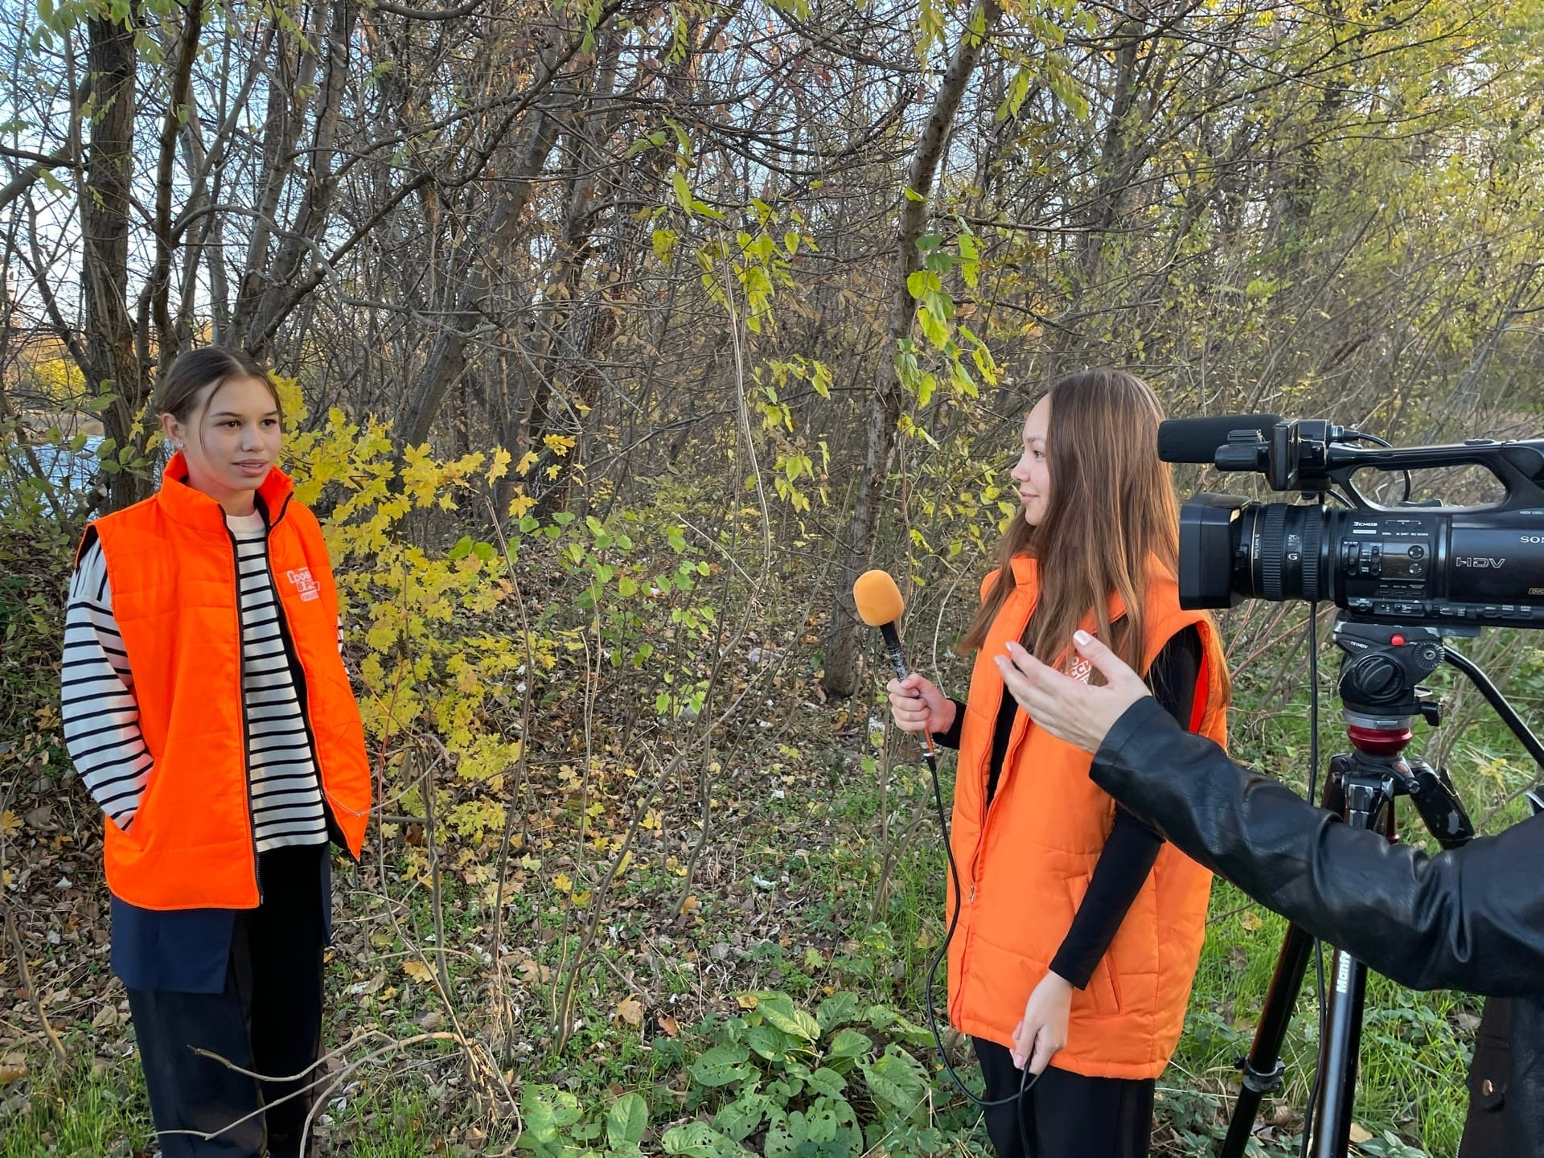
#МыВместе Всегда
Сдача крови и ее компонентов;
-помощь бездомным животным;
- проведение интерактивных мероприятий с детьми с ОВЗ
- экологические акции.

Slide 5
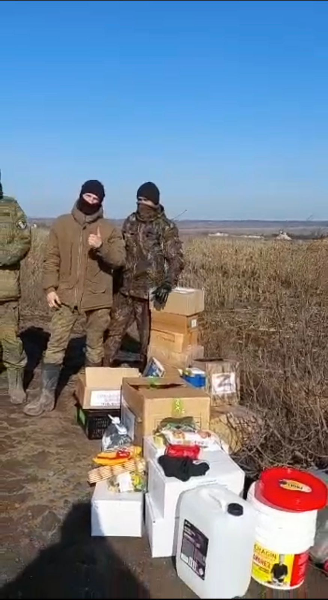
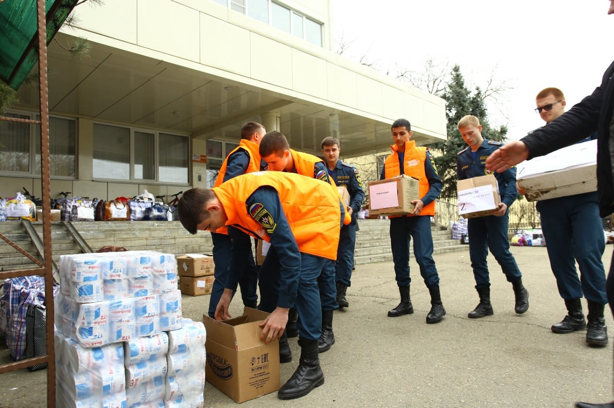
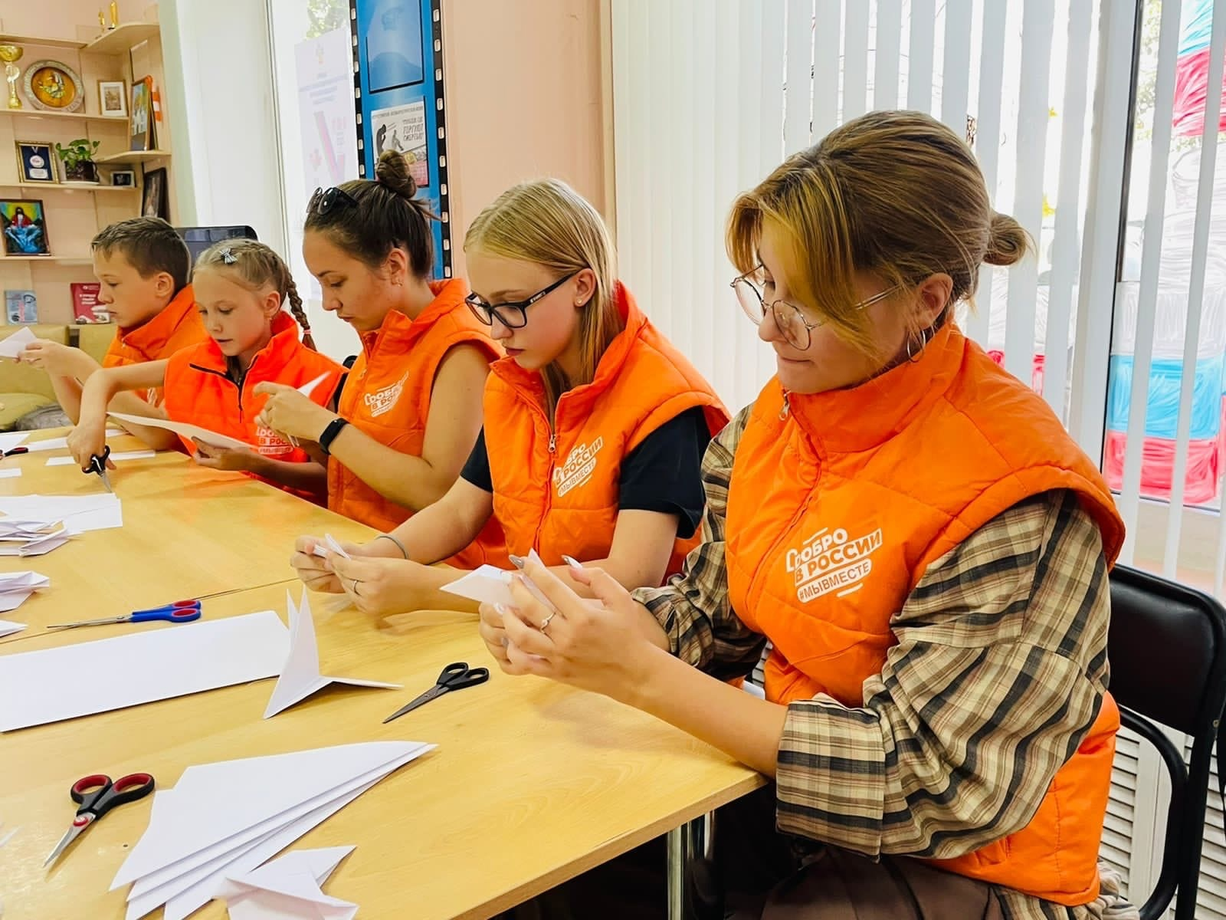
#МыВместе помощь военнослужащим, мобилизованным, их семьям
Собрано более 2 тон продуктов питания и воды, порядка 300 комплектов одежды и средств личной гигиены, а так же 100 наборов, включающие медикаменты и медицинские изделия.

Slide 6
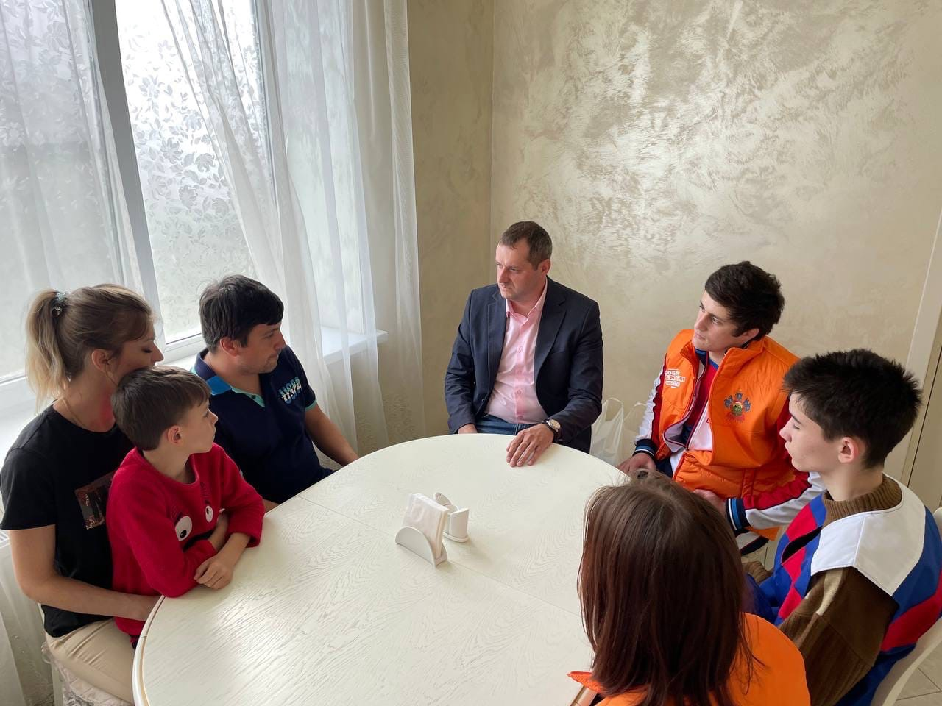
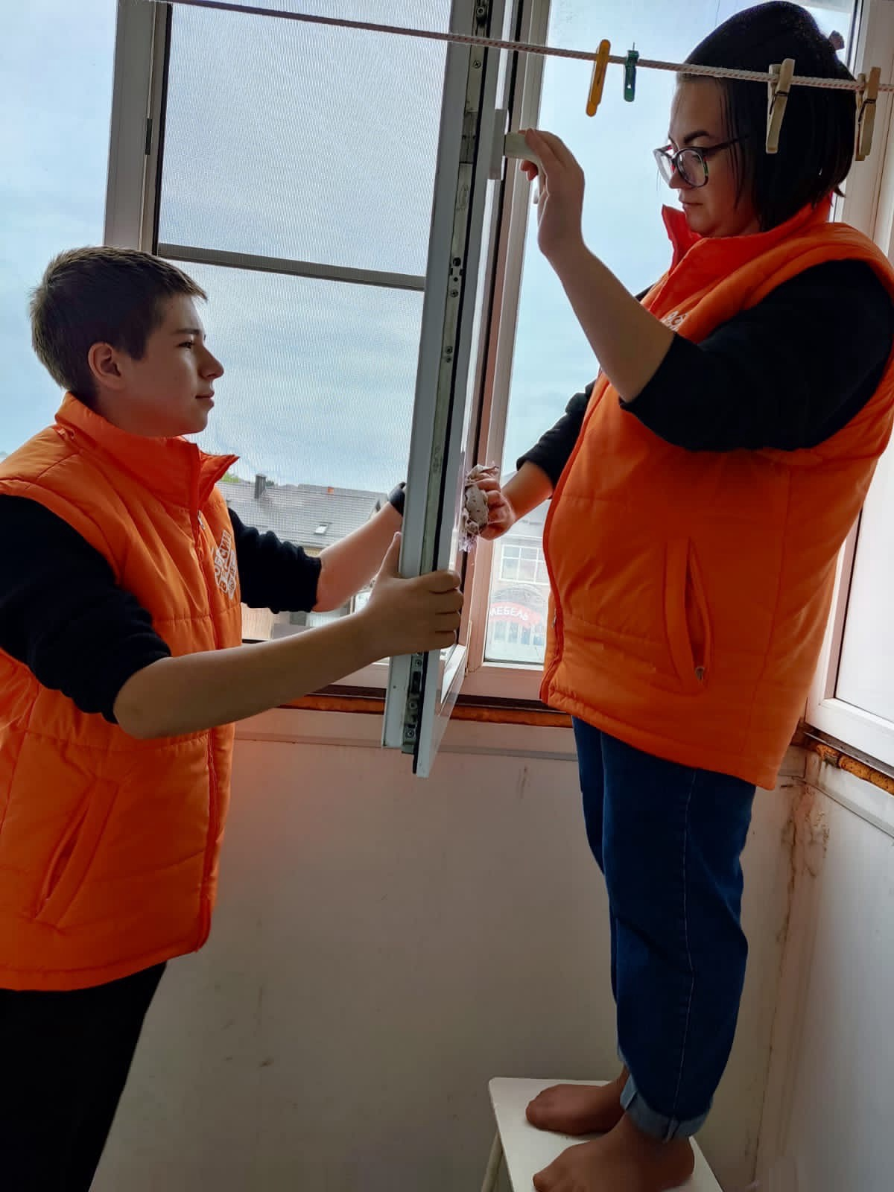
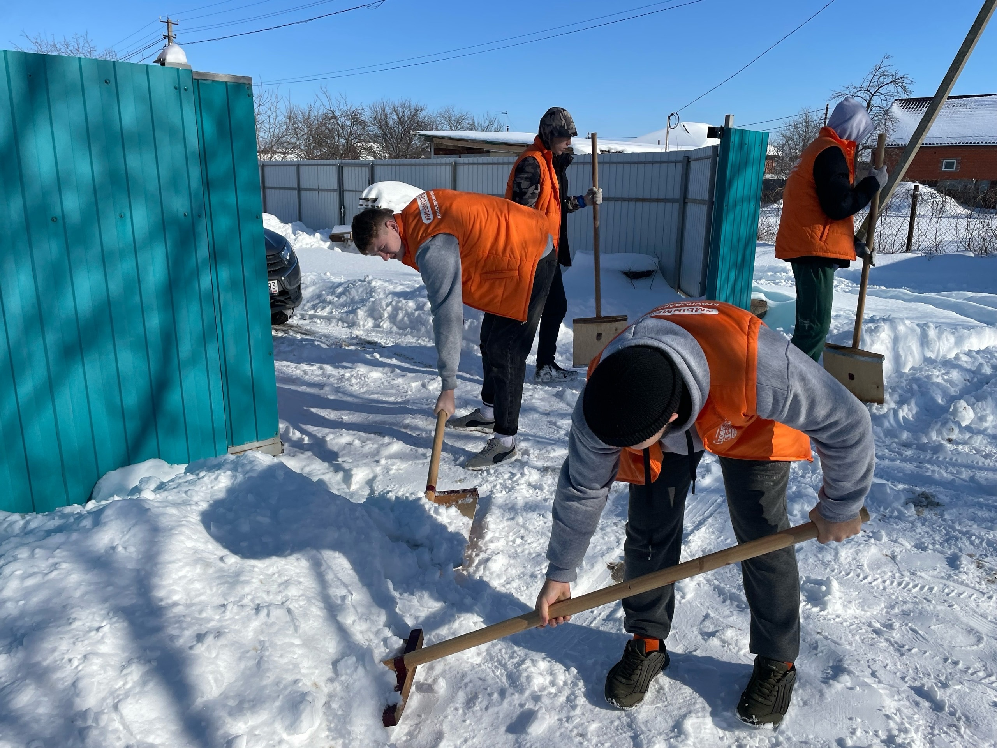
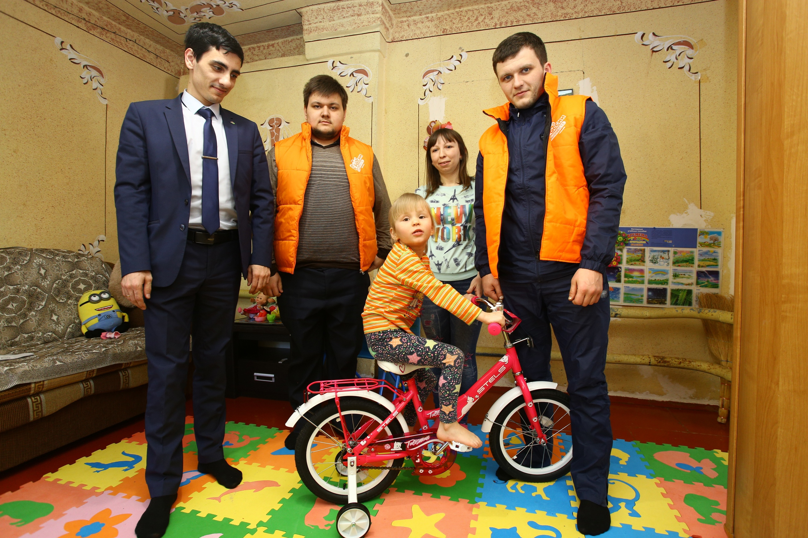
#МыВместе помощь военнослужащим, мобилизованным, их семьям
По состоянию на 1 марта 2023 года добровольцами была отработана 31 заявка от семей мобилизованных.

Slide 7
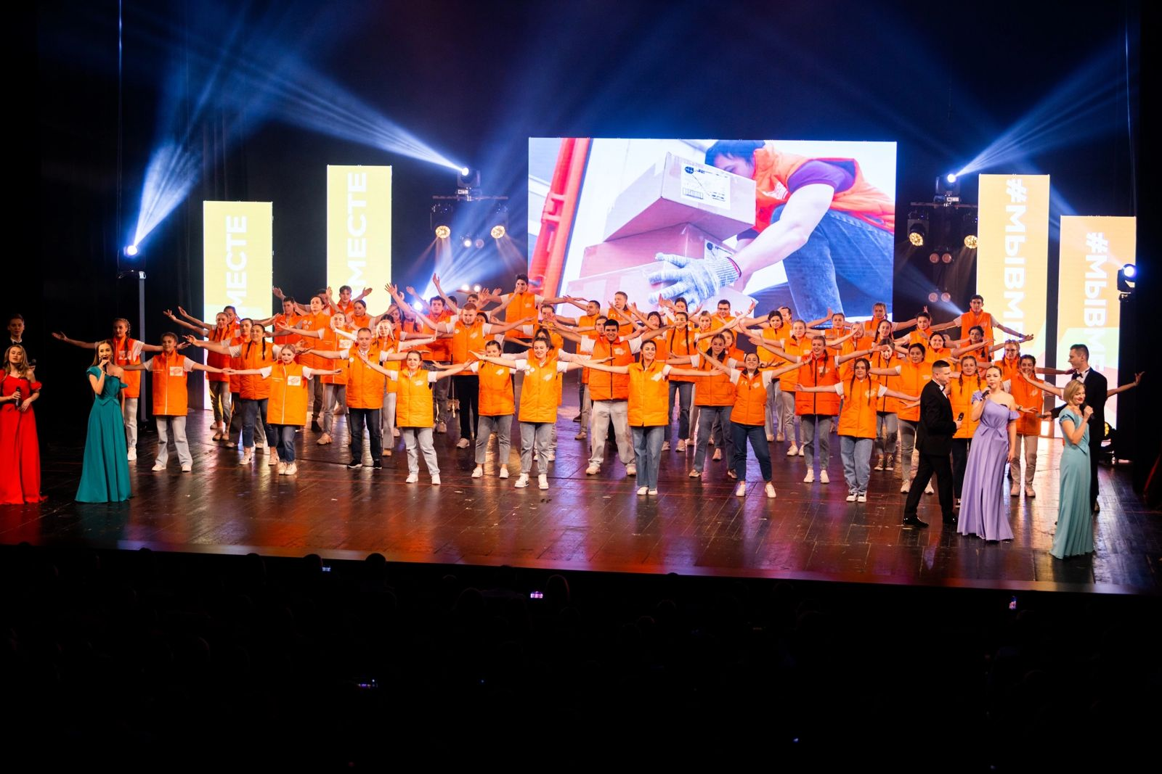
#МыВместе Армавир всегда на передовой

